Slide 1
Apropos Irrtum Nr. 9
Datum:
01.08.2022
Referent/Referentin:
Manfred Mustermann
1
Notes:
Achtung:
Diese Folien können betriebsspezifisch angepasst werden und dürfen innerbetrieblich verwendet werden.
Jede anderweitige Nutzung, insbesondere die Integration in andere Produkte (z. B. E-Learnings), die Nutzung für eigene Veröffentlichungen oder Medien, die kostenfreie oder kostenpflichtige Weitergabe an Dritte oder die Entnahme von Bildmaterial ist nicht zulässig.
Zur Anpassung der Werte für „Datum“ und „Referent/Referentin“, ändern Sie die Texte auf der Startfolie und wählen Sie dann in der PowerPoint-Menüleiste die Befehlsfolge Einfügen → Kopf und Fußzeile → Für alle übernehmen. Dadurch werden die Fußzeilen in allen Folien aktualisiert.
Zur Integration Ihres Unternehmenslogos wechseln Sie in die Masterfolie über Ansicht → Folienmaster. Klicken Sie auf den obersten Folienmaster, entfernen Sie das Bild mit dem Kundenlogo und integrieren Sie – falls gewünscht – Ihr eigenes Logo. Auf allen Folien ist dann das neu eingefügte Logo enthalten.
© BG RCI / Jedermann-Verlag GmbH, Heidelberg

Slide 2
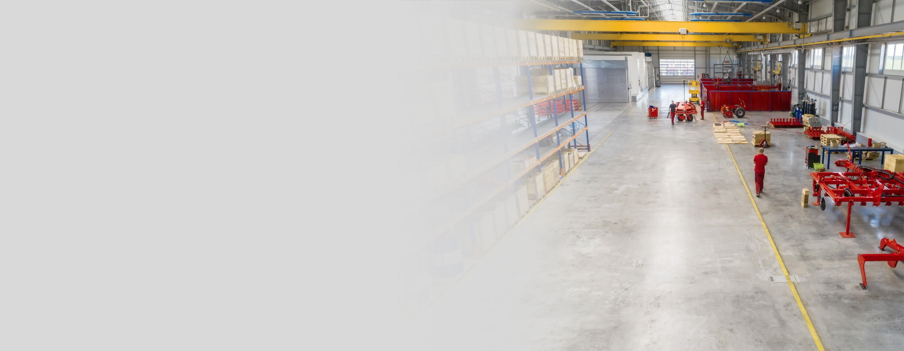
Nur etwa 1,5 Minuten bei 110 dB(A) sind aber genauso gefährlich wie 85 dB(A) über 8 Stunden!
Und Lärm schädigt nicht nur das Gehör, sondern macht auch andere gesundheitliche Probleme wie Bluthochdruck.
Fazit: Stöpsel rein ist eben nicht „fertig“! ☺
Solche Lärmminderungs-maßnahmen sind viel zu teuer.
Stopp! Lärmschwerhörigkeit ist die häufigste BK in den Unternehmen der BG RCI und somit auch teuer!
Genau, bei Überschreiten der
oberen Auslösewerte fordert die
LärmVibrationsArbSchV
Maßnahmen nach dem STOP- Prinzip!
Bei uns werden die aber nicht von allen benutzt.
Meine Leute müssen regelmäßig sowieso nur ganz kurz zu Kontrollzwecken an die Kompressoren.
Sollten nicht persönliche Maßnahmen sowieso das letzte Mittel sein und erstmal andere Maßnahmen kommen?
Stimmt! Stöpsel rein und fertig ist es!

Slide 3
Und jetzt IHRE Meinung!
Was denken Sie?

Slide 4
Richtig ist …
Das Zur-Verfügung-Stellen von Gehörschutz kann lediglich die letzte Maßnahme sein (Arbeitsschutzgesetz und LärmVibrationsArbSchV).
Der Unternehmer oder die Unternehmerin ist gefordert, zuvor im Rahmen eines Lärmminderungsprogramms Maßnahmen nach dem STOP-Prinzip (Substitution, Technische, Organisatorische und Personenbezogene Maßnahmen) eine Gefährdung der Beschäftigten auszuschließen oder so weit wie möglich zu verringern.

Slide 5
Empfehlungen
Substitution: Ein lärmintensives Verfahren gegen ein lärm-ärmeres austauschen. Auch der Austausch alter und lauter Maschinen bringt meist große Erfolge. Lärmarme Druck-luftdüsen bringen bereits beachtenswerte Erfolge.
Technische Lösungen: Trennwände, Kapselungen oder andere raumakustische Maßnahmen reduzieren die Ausbreitung des Schalls.

Slide 6
Empfehlungen
Organisatorische Maßnahmen: Die Aufenthaltsdauer in Lärmbereichen beschränken. Durch das Verlegen der lärmintensiven Tätigkeiten auf bestimmte Zeiten kann zudem die Zahl der Betroffenen reduziert werden.
Personenbezogene Maßnahme „Gehörschutz“: Sie ist die letzte und damit nachrangige Schutzmaßnahme. Zum Erreichen einer höheren Akzeptanz sollten die Beschäftigten in die Auswahl eines geeigneten Produkts einbezogen werden.

Slide 7
Weitere Informationen
Lärm- und Vibrations-Arbeitsschutzverordnung
Merkblatt T 011 „Wissenswertes über Lärm“
kurz & bündig „KB 013: Lärm – Grundlagen, Auswirkungen, Maßnahmen“
BG RCI-Fachwissen-Portal zum Thema „Lärm“ (www.bgrci.de/fachwissen-portal/start/laerm)
Seminar „Wissenswertes über Lärm“ (seminare.bgrci.de - LÄRM 0010)
Seminar „Lärm ermitteln und beurteilen“ (seminare.bgrci.de - LÄRM 0011)

Slide 8
Quelle
Die vorliegende Präsentation basiert auf dem Merkblatt A 039 „Populäre Irrtümer im Arbeitsschutz“ der BG RCI (Populärer Irrtum Nr. 9). Im Merkblatt finden Sie weitere 43 kursierende Aussagen mit falschem Inhalt, die sich hartnäckig jeder nachhaltigen Richtigstellung zu widersetzen scheinen.
Bezugsquelle des Merkblatts: medienshop.bgrci.de. 172 Seiten im Format A5.
Mitgliedsbetriebe der BG RCI erhalten die Broschüre kostenlos.
Für Dritte ist sie kostenpflichtig.
Download unter downloadcenter.bgrci.de möglich.

Slide 9
Nutzungshinweise
Diese Präsentation eignet sich insbesondere für einen Seminareinstieg mit dem Ziel, die Gruppe zu aktivieren und „ins Gespräch zu kommen“. Der Ansatz ist modern und basiert auf aktuellen Forschungsergebnissen: Mit einem zu lösenden Problem, einer Frage, einem Rätsel oder einem Irrtum starten – das ist bei Unterweisungen nachweislich sehr effektiv.
Folie 1 startet daher mit einem Irrtum. Folie 2 gibt eine geführte Diskussion wieder und regt zum Mitdiskutieren an. Mit Folie 3 kann die Diskussion je nach Situation fortgeführt werden. Mit Folien 4 und 5 erfolgt anschließend die Richtigstellung. Zur Vorbereitung der Referentin oder des Referenten kann insbesondere das Merkblatt A 039 und die darin empfohlene Literatur genutzt werden.
Ergebnis: Ein erwiesenermaßen hoher Behaltens- und Wiedererkennungseffekt mit Spaß. Weitere Präsentationen stehen unter downloadcenter.bgrci.de bereit.
Achtung: Diese Folien können betriebsspezifisch angepasst werden und dürfen inner-betrieblich verwendet werden. Jede anderweitige Nutzung, insbesondere die Integration in andere Produkte (z. B. E-Learnings), die Nutzung für eigene Veröffentlichungen oder Medien, die kostenfreie oder kostenpflichtige Weitergabe an Dritte oder die Entnahme von Bildmaterial ist nicht zulässig.
© BG RCI / Jedermann-Verlag GmbH, Heidelberg

